Slide 1
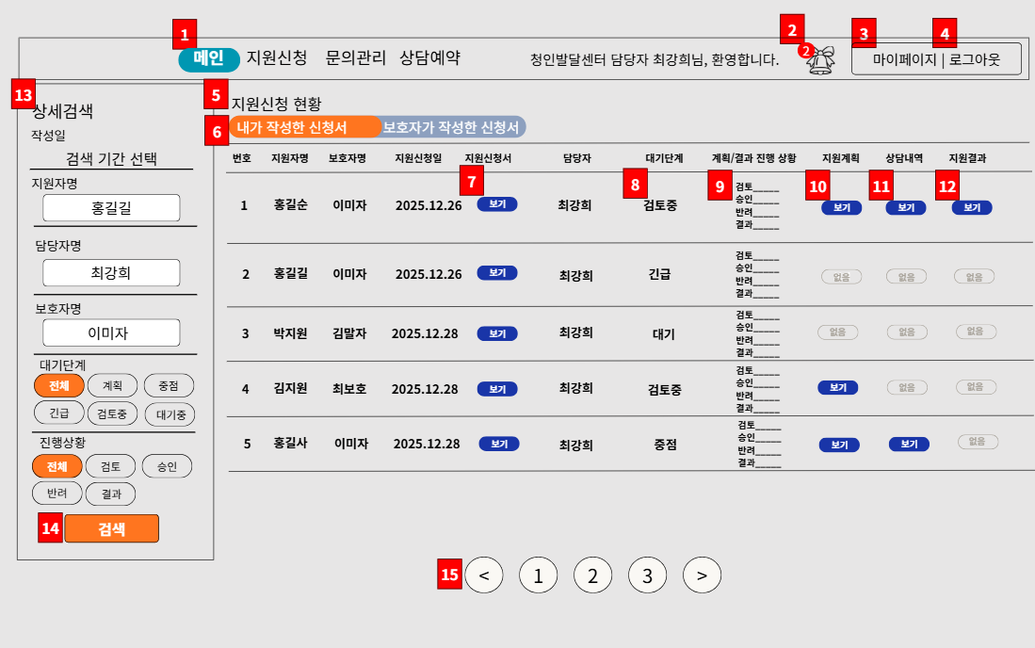
화면 ID | Dv-001 | 화면 명 | 담당자 로그인 후 메인화면 | 요구사항ID | URQ-0200
개요 | 담당하는 지원자에 대한 진행상황 등 여러가지 정보 확인 및 상세검색 가능 |  |  | 사용자 | 기관담당자 | 개발자 | 김진환
 |  |  |  | *화면설명 메인버튼을 누르면 로그인 후 첫 화면으로 이동. 로그인 시 읽지 않은 알림내역 표시. [참고화면 : Dv-002] 마이페이지로 이동. 로그아웃하면서 홈으로 이동 담당 지원자들의 이름, 보호자이름, 각종 지원서에 대한 처리 단계 및 내용 표시. 보호자 작성한 신청서 표시. “내가 작성한 신청서” 클릭시 담당자가 작성한 신청서 목록 표시. 보기 버튼을 누르면 해당 회원의 지원신청에서 지원신청서 페이지로 이동. 대기 단계에 따라 검토중, 긴급, 대기, 중점으로 표시. 가각의 해당 건수 표시 보기 버튼을 누르면 해당 회원의 지원신청에서 지원계획서 페이지로 이동. 보기 버튼을 누르면 해당 회원의 지원신청에서 상담내역 페이지로 이동. 보기 버튼을 누르면 해당 회원의 지원신청에서 지원결과서 페이지로 이동. 지원신청 현황의 사용자가 입력한 작성일, 지원자명, 담당자명, 보호자명, 대기단계, 진행상황에 따라 상세 검색. 검색 버튼 누르면 입력한 내용에 해당하는 지원신청현황 표시. 지원신청현황이 5개 초과시 페이지네이션으로 표시 *특이사항 1. 지원신청 현황에서 내가 작성한 신청서와 담당자가 작성한 신청서를 나눠서 볼 수 있다. 담당자가 작성한 신청서도 출력화면은 똑같은 UI 사용.

Slide 2
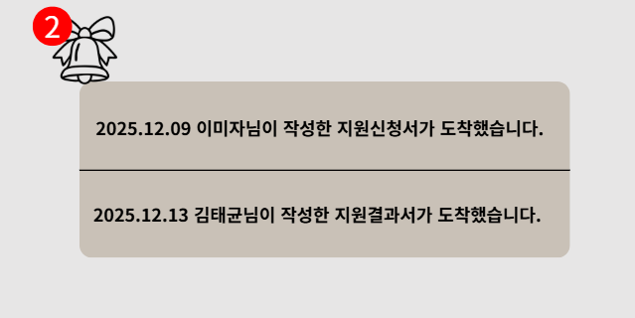
화면 ID | Dv-002 | 화면 명 | 담당자 로그인 후 메인화면 | 요구사항ID | URQ-0200
개요 | 알림내역 표시 |  |  | 사용자 | 기관담당자 | 개발자 | 김진환
 |  |  |  | *화면설명 1. 진행상황에 업데이트가 생기면 이름 옆의 벨 아이콘에서 진행상황을 확인할 수 있다. *특이사항
Notes:
화면에 알림 날짜 표시되도록 추가하기

Slide 3
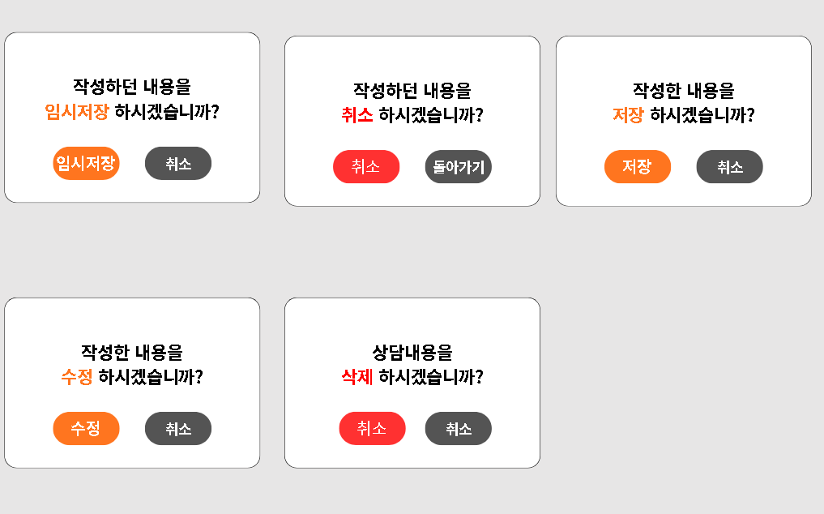
화면 ID | Dv-003 | 화면 명 | 상담내역 화면 모달창 | 요구사항ID | URQ-0200
개요 | 수정, 삭제, 임시저장, 취소 버튼에 대한 재확인 모달창 |  |  | 사용자 | 기관담당자 | 개발자 | 김진환
 |  |  |  | *화면설명 *특이사항

Slide 4
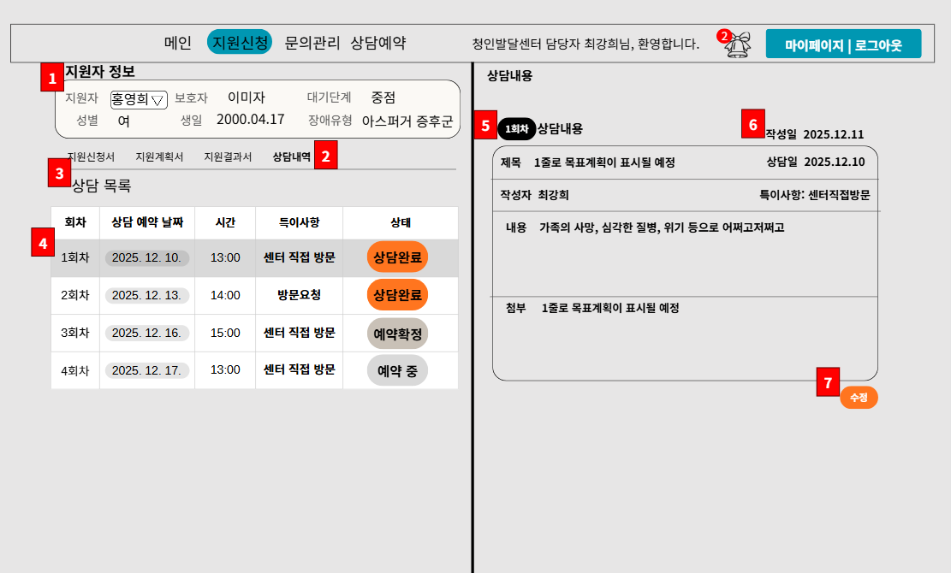
화면 ID | Dv-004 | 화면 명 | 담당자 상담내역 화면 | 요구사항ID | URQ-0200
개요 | 담당자와 지원자 간의 예약 내역, 상담일지 작성 페이지 |  |  | 사용자 | 기관담당자 | 개발자 | 김진환
 |  |  |  | *화면설명 지원자에 대한 정보 표시 4가지 버튼 누르면 해당 페이지로 이동. 상담의 예약 내역 및 진행 상태 표시. 지원자가 상담예약시 자동으로 table에 새로운 row가 추가. 상담완료로 바뀐 회차를 누르면 우측에 작성했던 상담내용 나타남. 상담완료 회차 누를시 나타나는 상담내용 table. 상담내용 작성완료 후 작성일 생성됩니다. 수정 버튼 누르면 상담내용 table이 활성화 됩니다. [참고화면 Dv-005] *특이사항 상담완료가 되기 전 회차를 누르면 “상담완료가 되지 않았습니다.” 문구 생성. [참고화면 Dv-005]
Notes:
1. 10번에 - input박스인거 표시하게 색깔 흰색으로 바꾸기
2. 상담내용 테이블(오른쪽) 에 특이사항 표시칸 추가, 상담진행한 담당자 이름 추가(담당자 다중존재가능성때문)

Slide 5
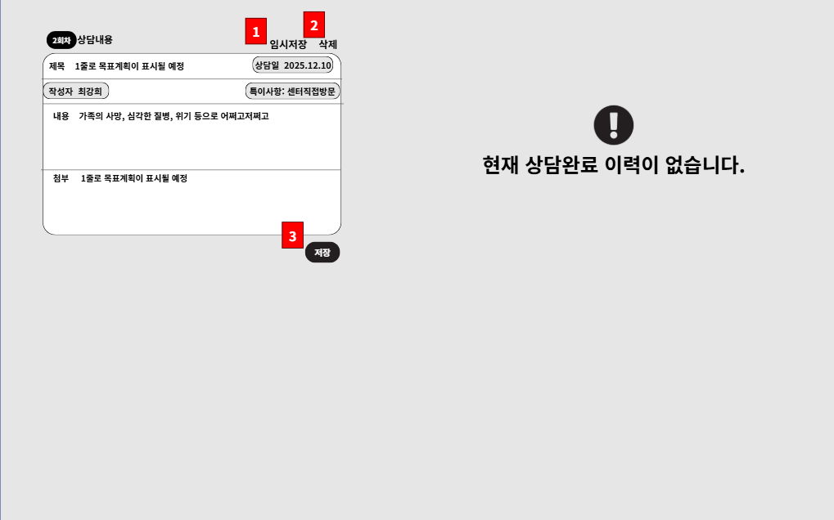
화면 ID | Dv-005 | 화면 명 | 담당자 상담내역 화면 | 요구사항ID | URQ-0200
개요 | 상담내용 입력 table, 상담완료전 누를 경우 생기는 문구 |  |  | 사용자 | 기관담당자 | 개발자 | 김진환
 |  |  |  | *화면설명 임시저장 버튼을 누르면 임시저장됩니다. 삭제 버튼을 누르면 모달창으로 재확인 후 작성내용이 삭제됩니다.[참고화면 Dv-003] 저장 버튼을 누르면 작성한 내용이 저장됩니다. *특이사항
Notes:
1. 10번에 - input박스인거 표시하게 색깔 흰색으로 바꾸기
2. 상담내용 테이블(오른쪽) 에 특이사항 표시칸 추가, 상담진행한 담당자 이름 추가(담당자 다중존재가능성때문)

Slide 6
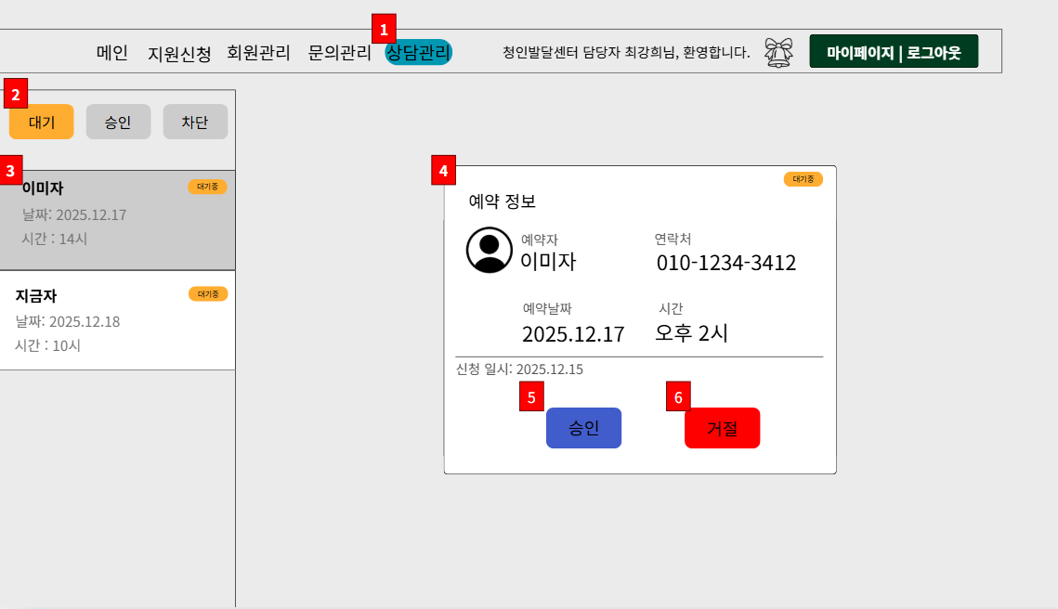
화면 ID | Dv-006 | 화면 명 | 담당자 상담예약 대기 화면 | 요구사항ID | URQ-0200
개요 | 지원자가 신청한 상담예약을 확인하는 페이지. |  |  | 사용자 | 기관담당자 | 개발자 | 김진환
 |  |  |  | *화면설명 상담관리 버튼 누르면 해당페이지로 이동합니다. 3가지 버튼을 누르면 해당페이지로 이동합니다. 상담예약을 신청한 지원자의 목록이 표시됩니다. 지원자를 눌렀을 때 예약정보가 표시됩니다. 승인 버튼을 누르면 지원자가 승인목록으로 이동합니다. [참고화면 Dv-006] 거절 버튼을 누르면 지원자에게 알림으로 표시됩니다. *특이사항
Notes:
1. 10번에 - input박스인거 표시하게 색깔 흰색으로 바꾸기
2. 상담내용 테이블(오른쪽) 에 특이사항 표시칸 추가, 상담진행한 담당자 이름 추가(담당자 다중존재가능성때문)

Slide 7
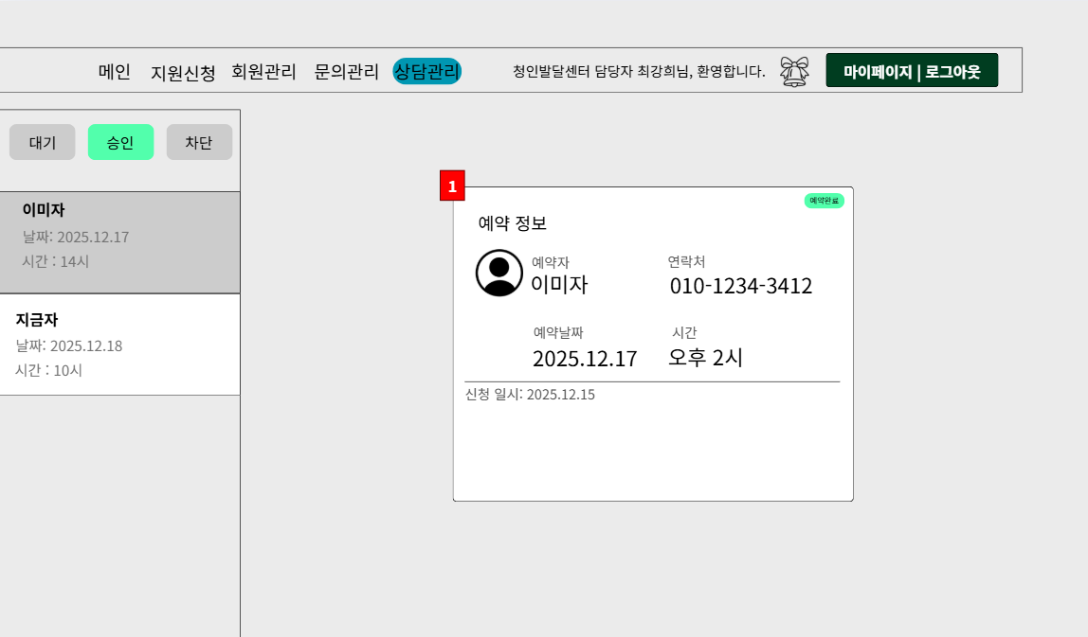
화면 ID | Dv-007 | 화면 명 | 담당자 상담 예약 승인 화면 | 요구사항ID | URQ-0200
개요 | 상담 예약 승인 후 화면 |  |  | 사용자 | 기관담당자 | 개발자 | 김진환
 |  |  |  | *화면설명 상담예약이 승인된 지원자 정보가 표시됩니다. *특이사항
Notes:
1. 10번에 - input박스인거 표시하게 색깔 흰색으로 바꾸기
2. 상담내용 테이블(오른쪽) 에 특이사항 표시칸 추가, 상담진행한 담당자 이름 추가(담당자 다중존재가능성때문)

Slide 8
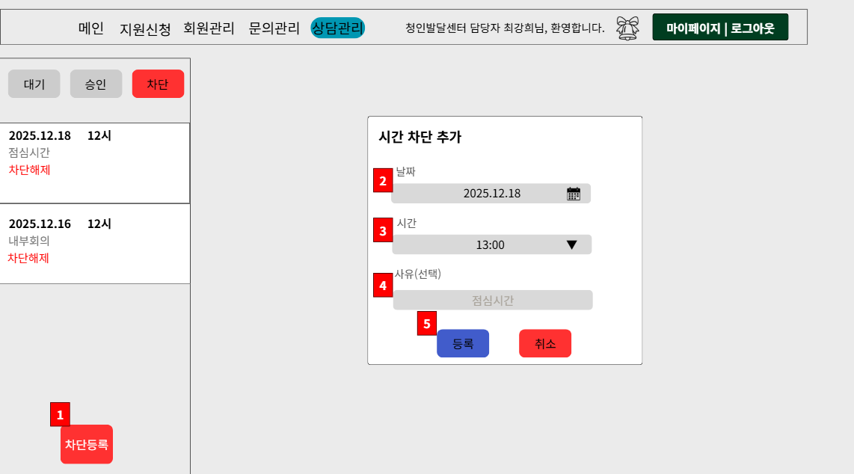
화면 ID | Dv-008 | 화면 명 | 담당자 상담 불가시간 설정화면 | 요구사항ID | URQ-0200
개요 | 담당자의 상담불가 시간을 설정하는 화면입니다. |  |  | 사용자 | 기관담당자 | 개발자 | 김진환
 |  |  |  | *화면설명 차단 등록 버튼을 누르면 시간 차단추가 form이 활성화됩니다. 상담이 불가한 날짜를 선택합니다. 상담이 불가한 시간을 설정합니다. 상담이 불가한 사유를 설정합니다. 등록 또는 취소버튼을 누르면 차단시간이 등록 또는 취소가 됩니다. *특이사항
Notes:
1. 10번에 - input박스인거 표시하게 색깔 흰색으로 바꾸기
2. 상담내용 테이블(오른쪽) 에 특이사항 표시칸 추가, 상담진행한 담당자 이름 추가(담당자 다중존재가능성때문)

Slide 9
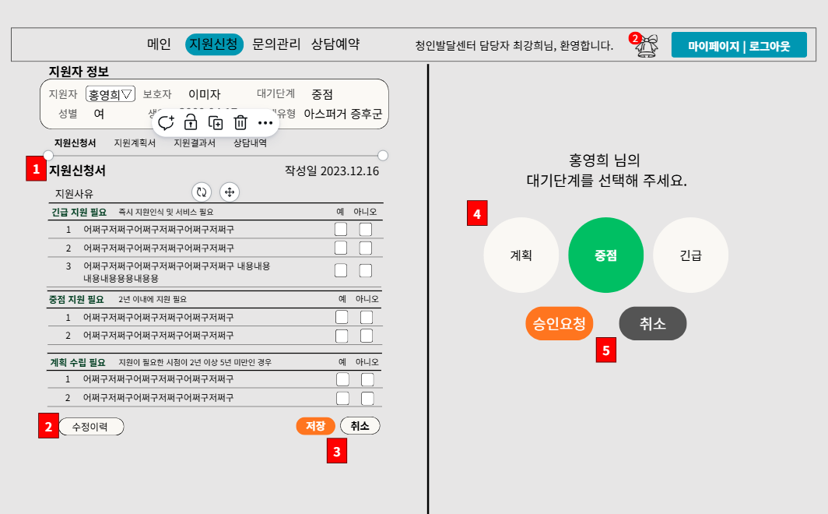
화면 ID | Dv-009 | 화면 명 | 담당자 대기단계 선택화면 – 지원서신청서 선택시 | 요구사항ID | URQ-0200
개요 | 지원신청서 작성및 수정, 지원자의 대기단계 선택하는 화면 |  |  | 사용자 | 기관담당자 | 개발자 | 김진환
 |  |  |  | *화면설명 지원신청서가 표시, 예/아니요 선택가능 수정이력 버튼을 누르면 기관관리자, 담당자, 보호자의 수정이력을 모달창에서 확인 지원신청서를 작성 또는 수정 작업시 버튼 누르면 모달창으로 재확인 후 저장 또는 취소 [참고화면 : Dv-003] 계획, 중점, 긴급 선택시 색상 변경 대기단계 선택 후 버튼 누르면 모달창으로 재확인 후 승인요청 또는 취소 [참고화면 : Dv-011] *특이사항 대기단계 승인을 요청하면, 지원신청서의 해당 화면에는 “관리자의 대기단계 승인 검토중입니다” 라고 출력되고, 관리자의 승인 후에는 “홍영희 지원자의 대기 단계는 중점입니다.” 라고 바뀌어 출력된다.

Slide 10
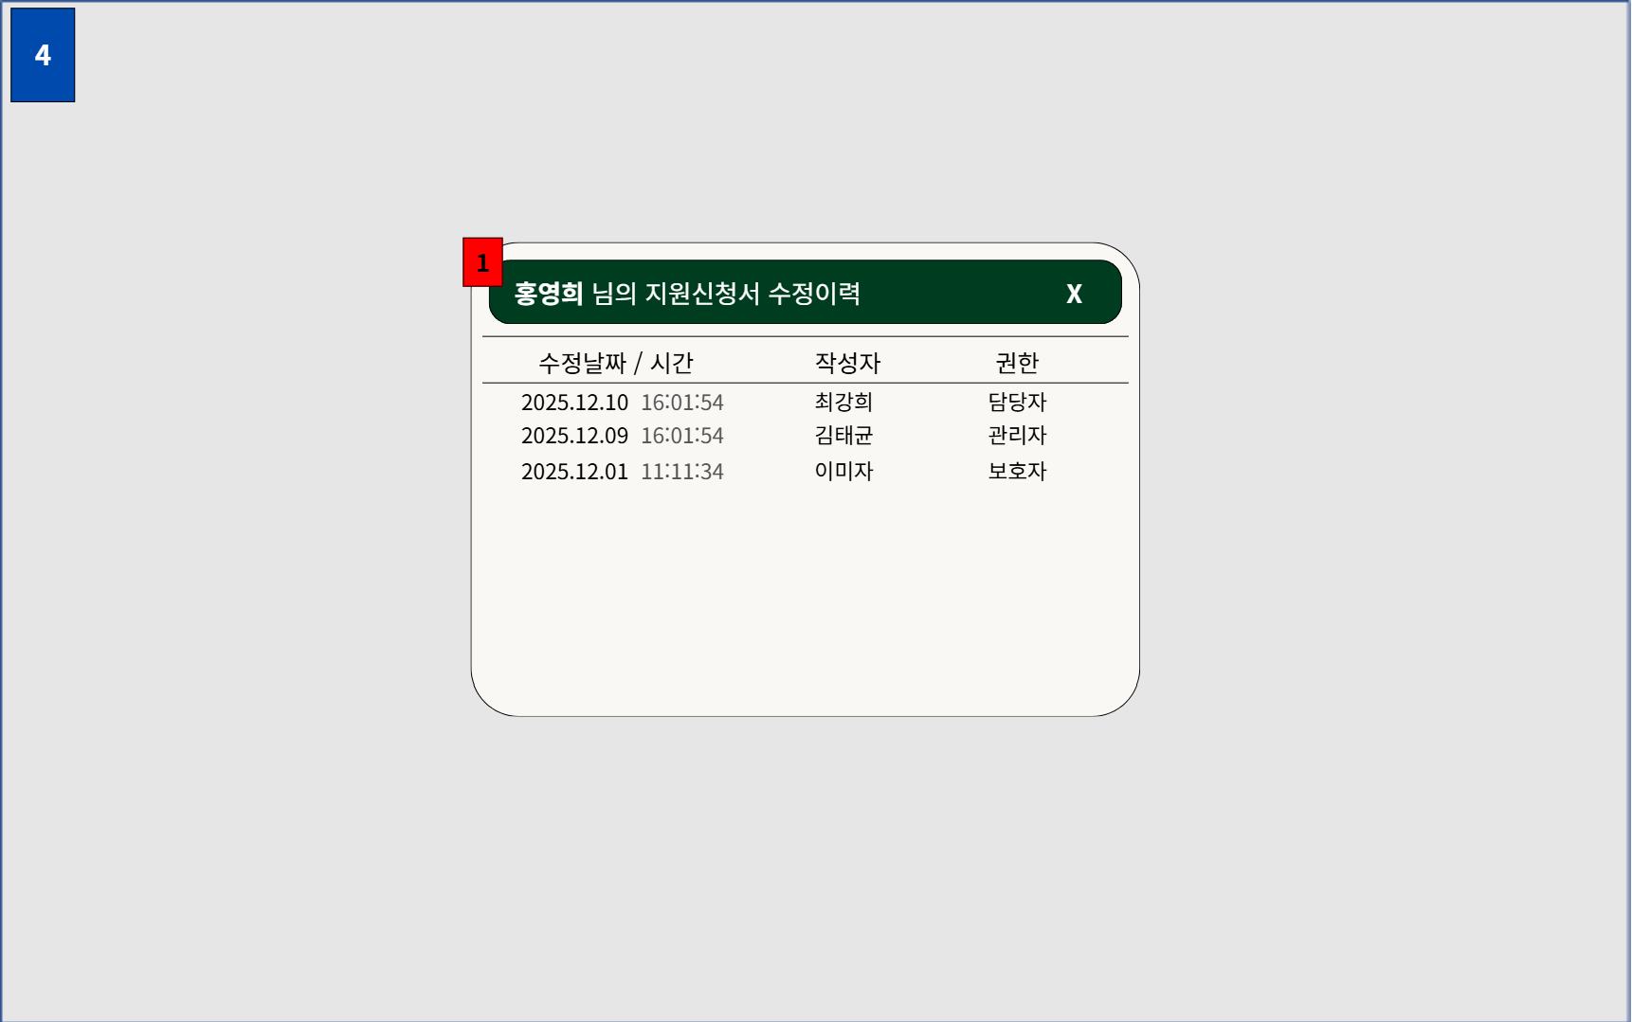
화면 ID | Dv-010 | 화면 명 | 수정이력 확인 모달창 | 요구사항ID | URQ-0200
개요 | 수정이력 버튼을 누르면 뜨는 수정이력 모달창 |  |  | 사용자 | 담당자, 관리자 | 개발자 | 김진환
 |  |  |  | *화면설명 수정이력 버튼 클릭으로 수정이력 모달창으로 지원신청서의 수정이력을 확인한다. *특이사항

Slide 11
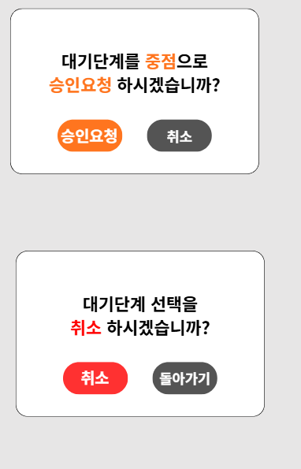
화면 ID | Dv-011 | 화면 명 | 담당자 대기단계 선택화면 - 모달창 | 요구사항ID | URQ-0200
개요 | 승인요청 및 취소 재확인 모달창 |  |  | 사용자 | 기관담당자 | 개발자 | 김진환
 |  |  |  | *화면설명 *특이사항

Slide 12
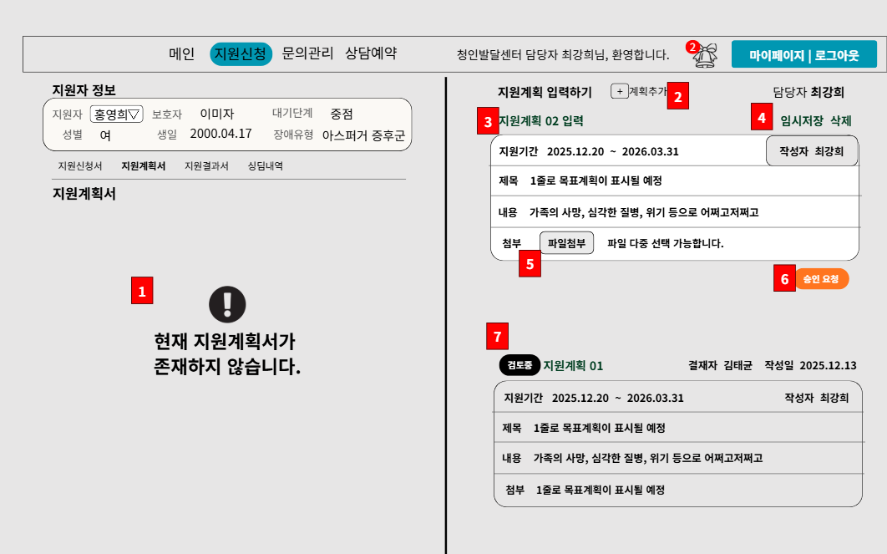
화면 ID | Dv-012 | 화면 명 | 담당자 지원계획서 화면 | 요구사항ID | URQ-0200
개요 | 지원계획서 작성 및 검토중 화면 |  |  | 사용자 | 기관담당자 | 개발자 | 김진환
 |  |  |  | *화면설명 승인된 지원계획서가 없을시 표시되는 화면 버튼 누르면 지원계획 입력 table 추가 지원자에대한 지원계획을 입력하는 table 작성자는 계획 추가 시 자동으로 입력됩니다. 버튼 누르면 모달창으로 재확인 후 임시저장 또는 삭제. [참고화면 : Dv-03] 버튼 누르면 첨부할 파일 선택. 버튼 누르면 모달창으로 승인받을 기관관리자 선택 후 승인요청. [참고화면 : Dv-013] 승인요청 후 검토중인 지원계획서를 표시. 최신순으로 표시. *특이사항
문의관리
Notes:
1. 검토중인 지원계획 : 기간, 작성일, 작성자 나오게.
2. 지원계획 입력 상자 input이니까 흰색으로 배경색 바꿔서 저장

Slide 13
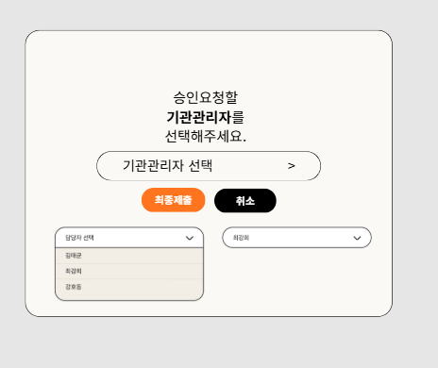
화면 ID | Dv-013 | 화면 명 | 승인 기관관리자 선택화면 | 요구사항ID | URQ-0200
개요 | 지원계획서 승인 기관관리자 선택화면 |  |  | 사용자 | 기관담당자 | 개발자 | 김진환
 |  |  |  | *화면설명 *특이사항
Notes:
1. 검토중인 지원계획 : 기간, 작성일, 작성자 나오게.
2. 지원계획 입력 상자 input이니까 흰색으로 배경색 바꿔서 저장

Slide 14
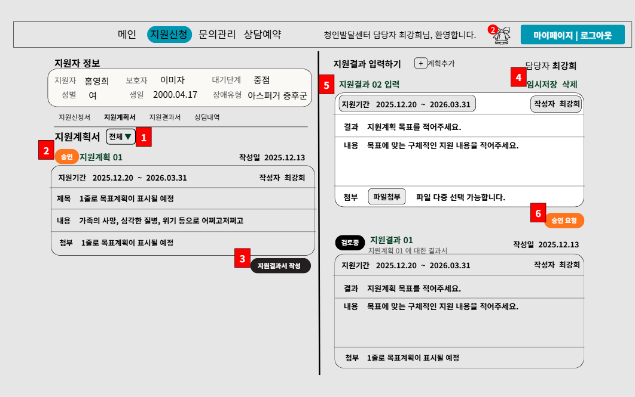
화면 ID | Dv-014 | 화면 명 | 담당자 지원계획서 화면 | 요구사항ID | URQ-0200
개요 | 승인 후 표시되는 화면 |  |  | 사용자 | 기관담당자 | 개발자 | 김진환
 |  |  |  | *화면설명 전체, 승인, 반려를 선택해서 해당하는 글 표시. 반려인 것을 제일 상부로 최신순으로 표시. [참고화면Dv-016] 승인된 글을 표시. 지원결과서 작성 버튼 누르면 해당 계획서에대한 결과서 작성칸이 우측에 활성화됩니다. - 지원기간, 작성자는 자동으로 입력됩니다. 임시저장 또는 삭제버튼을 누르면 임시저장 또는 삭제가 시행됩니다. 지원결과서 작성 버튼누르면 활성화 되는 지원결과서 입니다. 승인 요청 버튼 누르면 승인받을 기관관리자 선택 모달창이 활성화됩니다. [참고화면 Dv-013] *특이사항

Slide 15
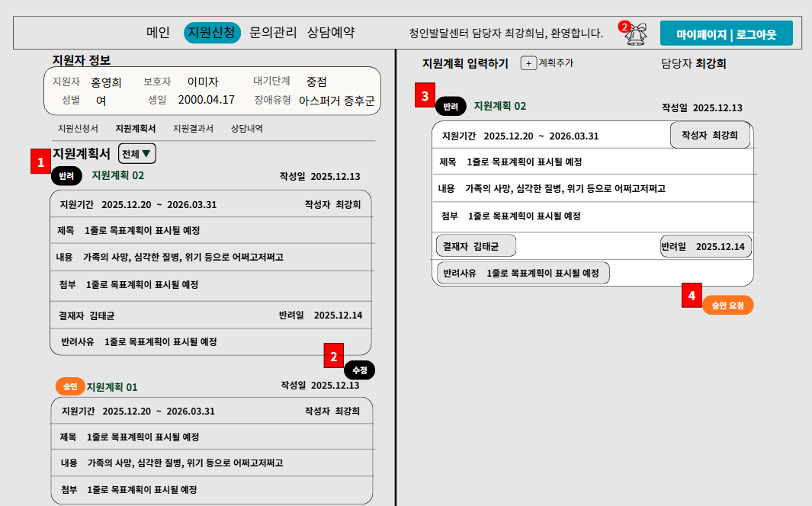
화면 ID | Dv-015 | 화면 명 | 담당자 지원계획서 화면 | 요구사항ID | URQ-0200
개요 | 반려시 표시되는 화면 |  |  | 사용자 | 기관담당자 | 개발자 | 김진환
 |  |  |  | *화면설명 반려된 지원계획서가 반려사유 결재자, 반려일이 추가돼서 표시됩니다. 반려된 지원계획서의 수정 버튼 누르면 해당 글이 우측에 나타나며 수정할수 있다. 수정화면에서 원래 데이터가 표시되어 input 상자로 로딩되고, 원본글을 유지한 상태에서 수정이 가능하다. 승인 요청시 모달창으로 승인받을 기관관리자 선택 후 검토중으로 변경. [참고화면 : Dv-013] *특이사항
문의관리
Notes:
1. 승인일 / 반려일 추가, 승인/반려한 담당자 추가
2. 지원계획 승인요청 시 해당 계획 리뷰할 관리자 선택할수 있게
3. 작성일 위쪽으로 지원결과서 작성 버튼 추가하고, 버튼 누르면 지원결과서 작성 페이지가 왼쪽부분에 나오도록 만들기.

Slide 16
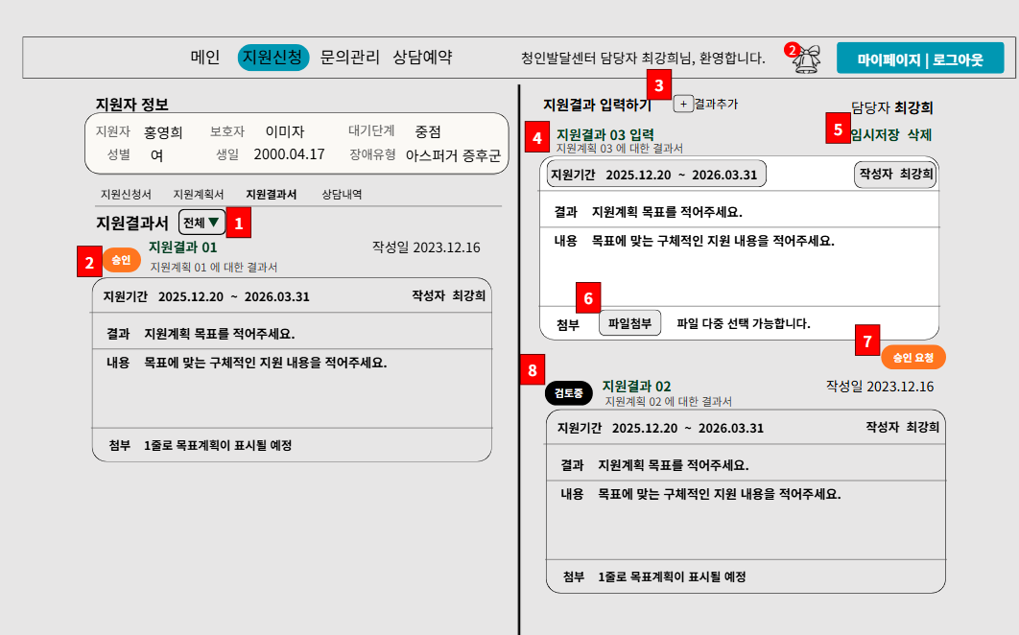
화면 ID | Dv-016 | 화면 명 | 담당자 지원결과서 화면 | 요구사항ID | URQ-0200URQ-0200
개요 | 지원결과서 작성 및 검토중 화면 |  |  | 사용자 | 기관담당자 | 개발자 | 김진환
 |  |  |  | *화면설명 전체, 승인, 반려를 선택해서 해당하는 글 표시. 반려인 것을 제일 상부로 최신순으로 표시. 승인된 지원결과서가 표시됩니다. 결과추가 버튼을 누르면 모달창으로 작성할 지원계획을 선택 후 작성칸이 생성됩니다. [참고화면 Dv-017] 선택한 지원계획에대한 결과를 작성합니다. 버튼 누르면 모달창으로 재확인 후 임시저장 또는 삭제. [참고화면 : Dv-03] 파일첨부 버튼을 눌러 다중파일 첨부가 가능하다. 폼 작성 완료 후 승인요청 버튼을 누르면 모달창에서 승인받을 기관 관리자 선택 후 승인요청. [참고화면 : Dv-013] 승인요청 후 검토중인 지원계획서를 표시. 최신순으로 표시. *특이사항 1. 지원결과서가 승인, 반려되면 Dv-015 화면과 동일하게 확인할 수 있다. 2. 반려된 지원결과서의 경우 Dv-015 화면과 동일하게 수정버튼을 눌러 오른쪽에서 수정, 재승인요청이 가능하다.

Slide 17
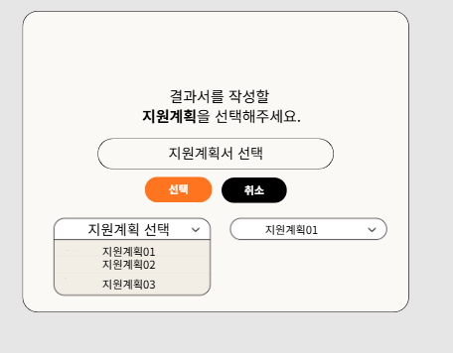
화면 ID | Dv-017 | 화면 명 | 담당자 지원계획서 선택화면 | 요구사항ID | URQ-0200
개요 | 지원결과 추가버튼시 활성화되는 지원계획 선택화면 |  |  | 사용자 | 기관담당자 | 개발자 | 김진환
 |  |  |  | *화면설명 *특이사항

Slide 18
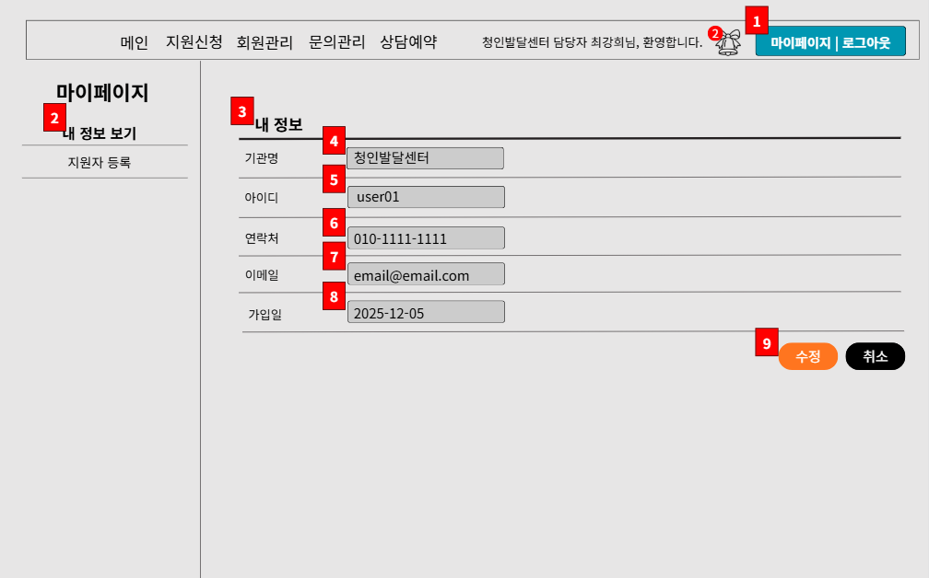
화면 ID | Dv-018 | 화면 명 | 담당자 마이페이지 화면 | 요구사항ID | URQ-0200
개요 | 내정보 수정, 지원자 정보 등록 및 수정, 삭제 표현하는 화면 |  |  | 사용자 | 기관담당자 | 개발자 | 김진환
 |  |  |  | *화면설명 마이페이지 버튼을 누르면 해당 페이지로 이동합니다. 2가지 버튼을 누르면 해당 페이지가 표시됩니다. 담당자의 정보가 표시됩니다. 담당자 소속의 센터가 표시됩니다. 담당자의 아이디가 표시됩니다. 담당자의 연락처가 표시됩니다. 담당자의 이메일이 표시됩니다. 담당자의 가입일이 표시됩니다. 수정버튼을 누르면 페이지가 활성화됩니다. [참고화면 Dv-019] *특이사항
Notes:
이거 레이아웃 영희에서 복사해서 쓰기 ㅎㅎㅎㅎ

Slide 19
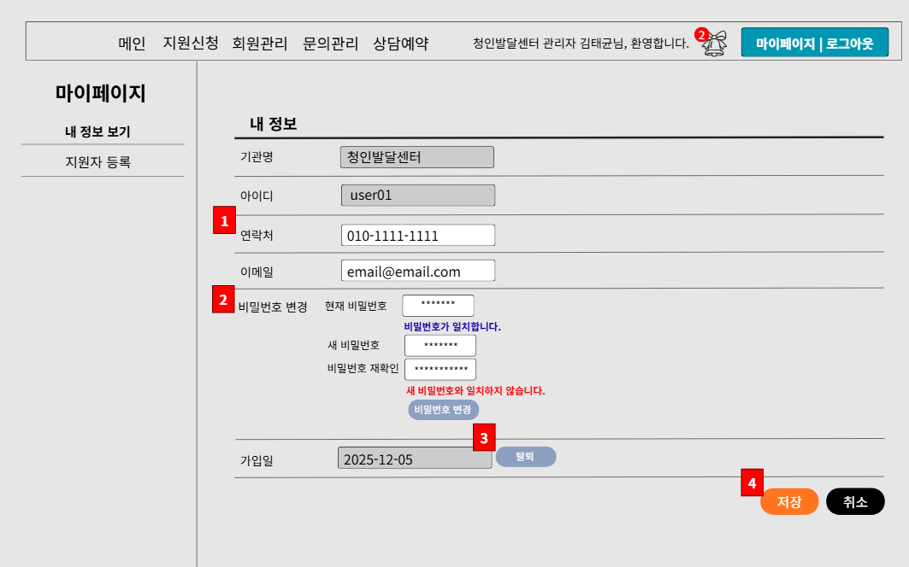
화면 ID | Dv-019 | 화면 명 | 담당자 마이페이지 - 본인정보수정 | 요구사항ID | URQ-0200
개요 | 담당자 본인의 정보 수정 버튼 누를 시 나오는 페이지 |  |  | 사용자 | 기관담당자 | 개발자 | 김진환
 |  |  |  | *화면설명 담당자의 근무 기관이 표시. 수정 불가항목 담당자의 아이디 표시. 수정불가 항목 담당자의 연락처 표시. 담당자의 이메일 표시. 담당자의 주소 표시. 현재비밀번호 , 새 비밀번호를 입력하여 "비밀번호 변경” 버튼 누르면 일치여부 확인 후 변경 진행 담당자의 가입일 표시. 수정 불가 항목 버튼 누르면 모달창으로 재확인 후 탈퇴 진행. [참고화면 : Dv-023] 버튼 누르면 모달창으로 재확인 후 수정 또는 취소 진행. [참고화면 : Dv-023] *특이사항

Slide 20
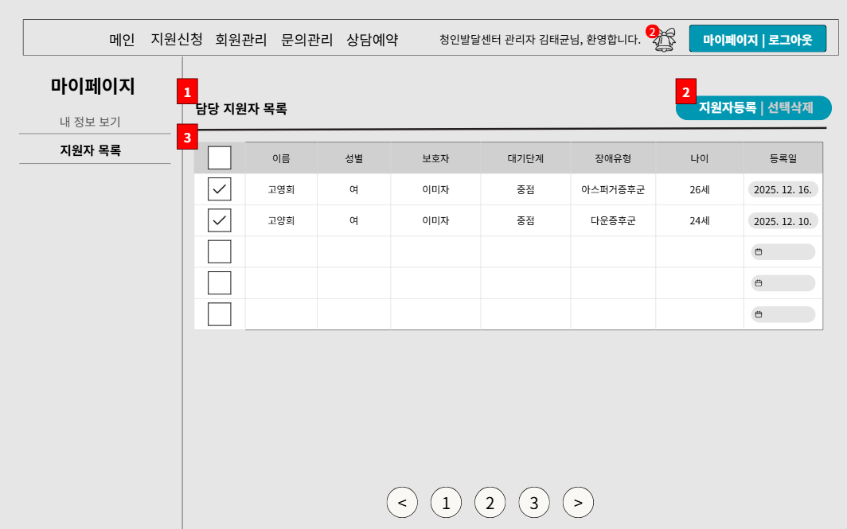
화면 ID | Dv-020 | 화면 명 | 담당자 마이페이지 - 지원자 목록페이지 | 요구사항ID | URQ-0200
개요 | 담당지원자 목록 표시 페이지. |  |  | 사용자 | 기관담당자 | 개발자 | 김진환
 |  |  |  | *화면설명 담당 지원자 목록이 표시됩니다. 지원자등록 버튼을 누르면 등록페이지로 이동합니다. 체크 박스를 통해 다중 선택 후 선택삭제 버튼이 활성화되며 삭제가 진행가능합니다. *특이사항

Slide 21
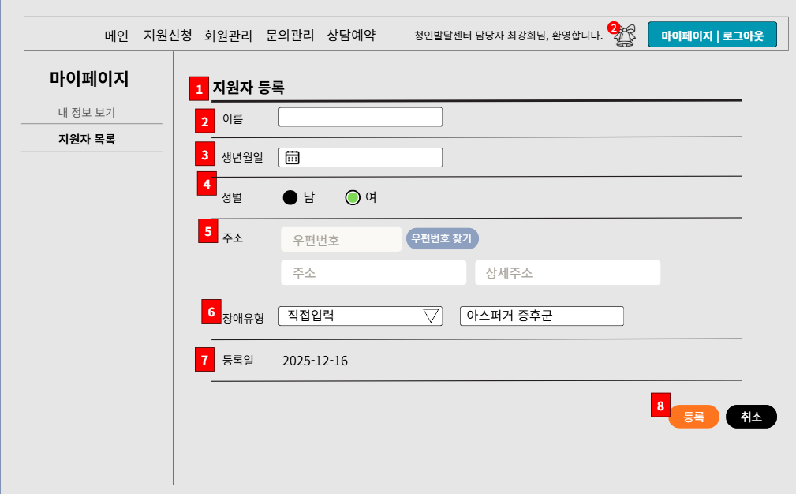
화면 ID | Dv-021 | 화면 명 | 담당자 마이페이지 - 지원자 등록페이지 | 요구사항ID | URQ-0200
개요 | 지원자등록 버튼 누르면 표시되는 화면. |  |  | 사용자 | 기관담당자 | 개발자 | 김진환
 |  |  |  | *화면설명 지원자 등록 정보가 표시됩니다. 지원자 이름을 입력합니다. 지원자 생년월일을 입력합니다. 지원자 성별을 선택합니다. 지원자의 주소를 입력합니다. 지원자의 장애유형을 장애유형찾기 버튼을 통해 선택합니다. 지원자 등록일이 표시됩니다. 수정불가 항목 등록 버튼 누르면 빈칸 없이 작성되면 등록이 진행됩니다. *특이사항

Slide 22
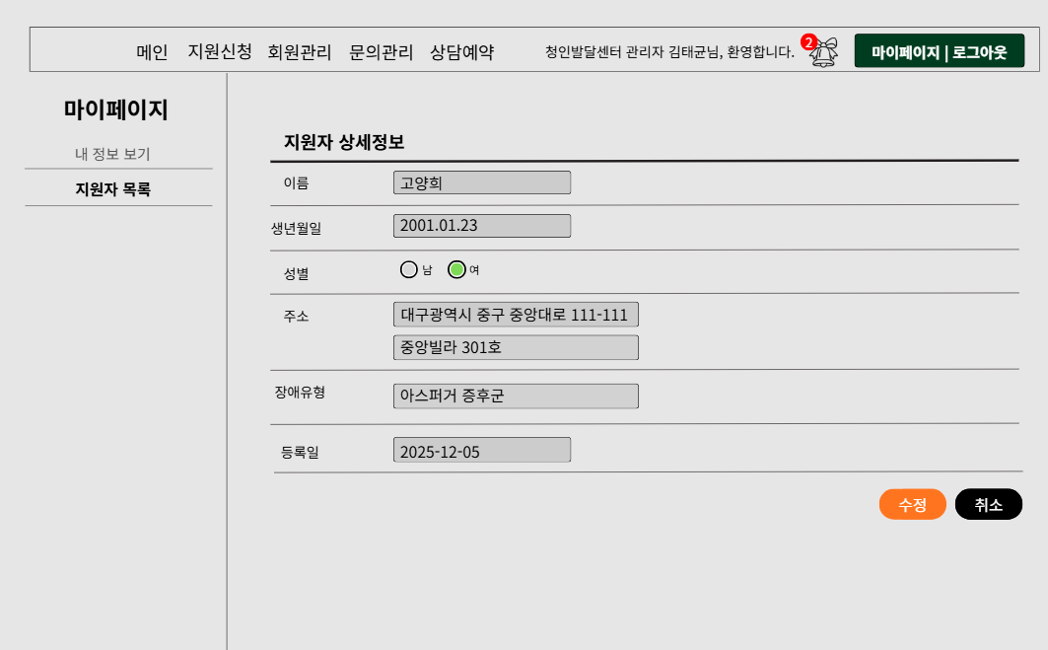
화면 ID | Dv-022 | 화면 명 | 담당자 마이페이지 - 지원자 상세정보페이지 | 요구사항ID | URQ-0200
개요 | 지원자목록에서 지원자를 선택했을 경우 표시되는 화면 |  |  | 사용자 | 기관담당자 | 개발자 | 김진환
 |  |  |  | *화면설명 *특이사항 수정 버튼 누르면 주소 및 장애유형이 활성화되며 수정가능합니다.

Slide 23

화면 ID | Dv-023 | 화면 명 | 담당자 마이페이지 | 요구사항ID | URQ-0200
개요 | 담당자 정보 수정 및 탈퇴, 지원자 등록 및 수정, 삭제 재확인 모달창 |  |  | 사용자 | 기관담당자 | 개발자 | 김진환
 |  |  |  | *화면설명 *특이사항

Slide 24
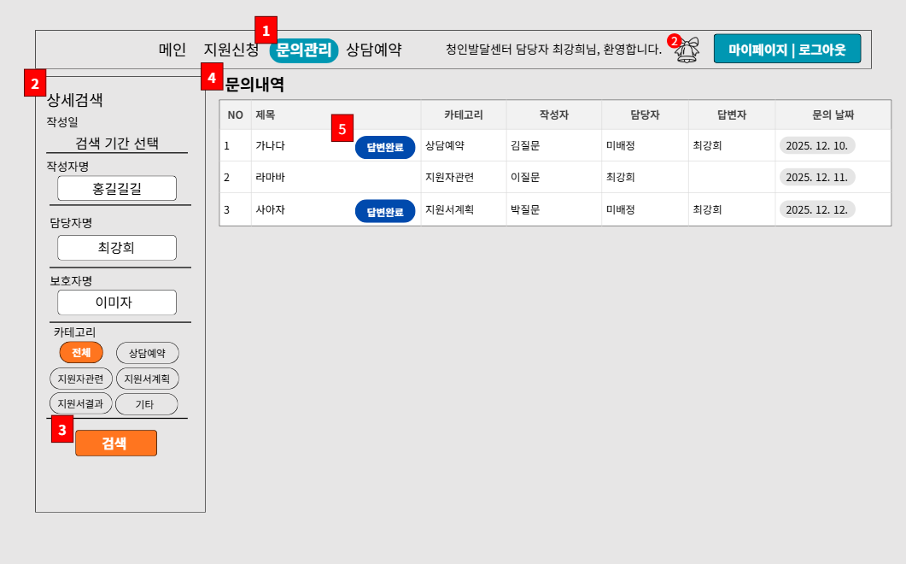
화면 ID | Dv-024 | 화면 명 | 담당자_문의하기페이지 | 요구사항ID | URQ-0500
개요 | 문의하기에 대한 답변 작성, 수정, 삭제 페이지 |  |  | 사용자 | 기관담당자 | 개발자 | 김진환
 |  |  |  | *화면설명 문의하기 버튼 누르면 문의하기 페이지로 이동. DB에 존재하는 제목, 작성자, 답변자, 날짜를 입력 및 카테고리 선택이 가능하다. 검색하기 버튼을 누르면 작성한 검색어를 통해 필터된 항목 표시 지원자들의 문의내용에 대한 정보가 표시. 답변이 등록됐을 경우 답변완료 표시가 됩니다. *특이사항 1. 기관 관리자의 경우 문의 작성글을 체크박스, 단건 및 다중삭제를 할 수 있는 버튼이 Dv-0 화면과 동일하게 각각 [1],[2]에서 확인할 수 있다.

Slide 25
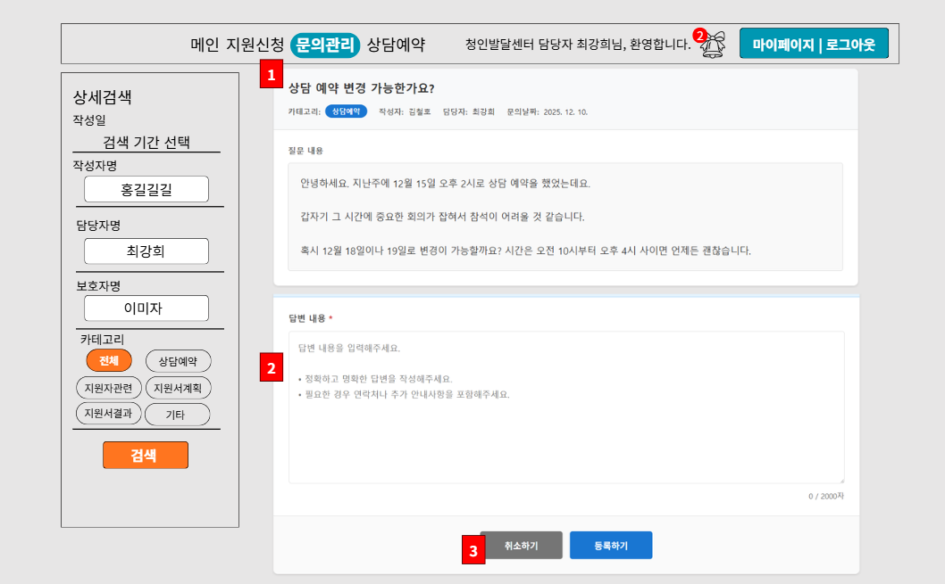
화면 ID | Dv-025 | 화면 명 | 담당자_문의하기페이지 | 요구사항ID | URQ-0500
개요 | 문의내용 상세보기 페이지 |  |  | 사용자 | 기관담당자 | 개발자 | 김진환
 |  |  |  | *화면설명 해당 문의 내용에 대한 상세글이 표시됩니다. 답변을 작성할 수 있는 textarea입니다. 2가지 버튼을 누르면 취소 또는 등록이 진행되며 답변완료표시가 됩니다. [참고화면] *특이사항

